Slide 1
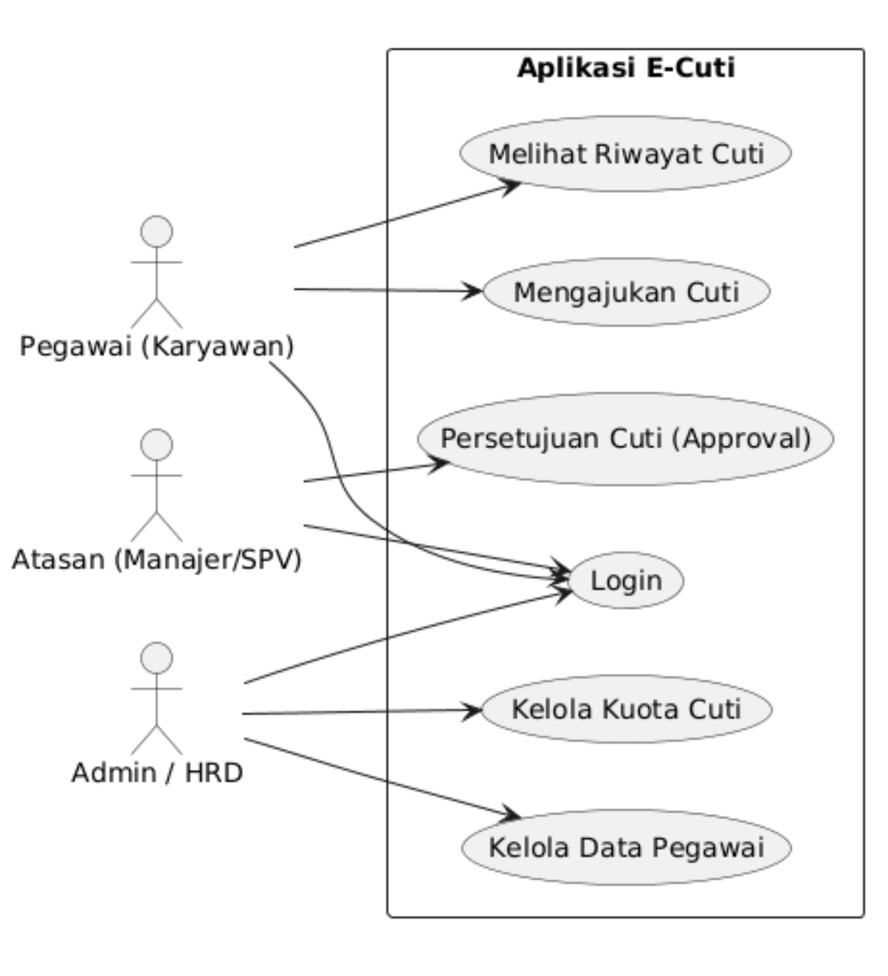
1. Use Case Diagram (Aplikasi E-Cuti)
Diagram ini menggambarkan interaksi antara aktor (pengguna) dengan fungsionalitas yang disediakan oleh sistem E-Cuti.
  Aktor & Hak Akses:
    Pegawai (Karyawan): Memiliki akses untuk Login, Melihat Riwayat Cuti, dan Mengajukan Cuti.
    Atasan (Manajer/SPV): Memiliki akses untuk Login dan melakukan Persetujuan Cuti (Approval) terhadap pengajuan dari bawahannya.
    Admin / HRD: Memiliki akses untuk Login, Kelola Kuota Cuti, dan Kelola Data Pegawai.
  Fungsi Global (Login): Ketiga aktor tersebut wajib melakukan proses Login terlebih dahulu sebelum dapat mengakses fitur-fitur utama di dalam aplikasi.

Slide 2
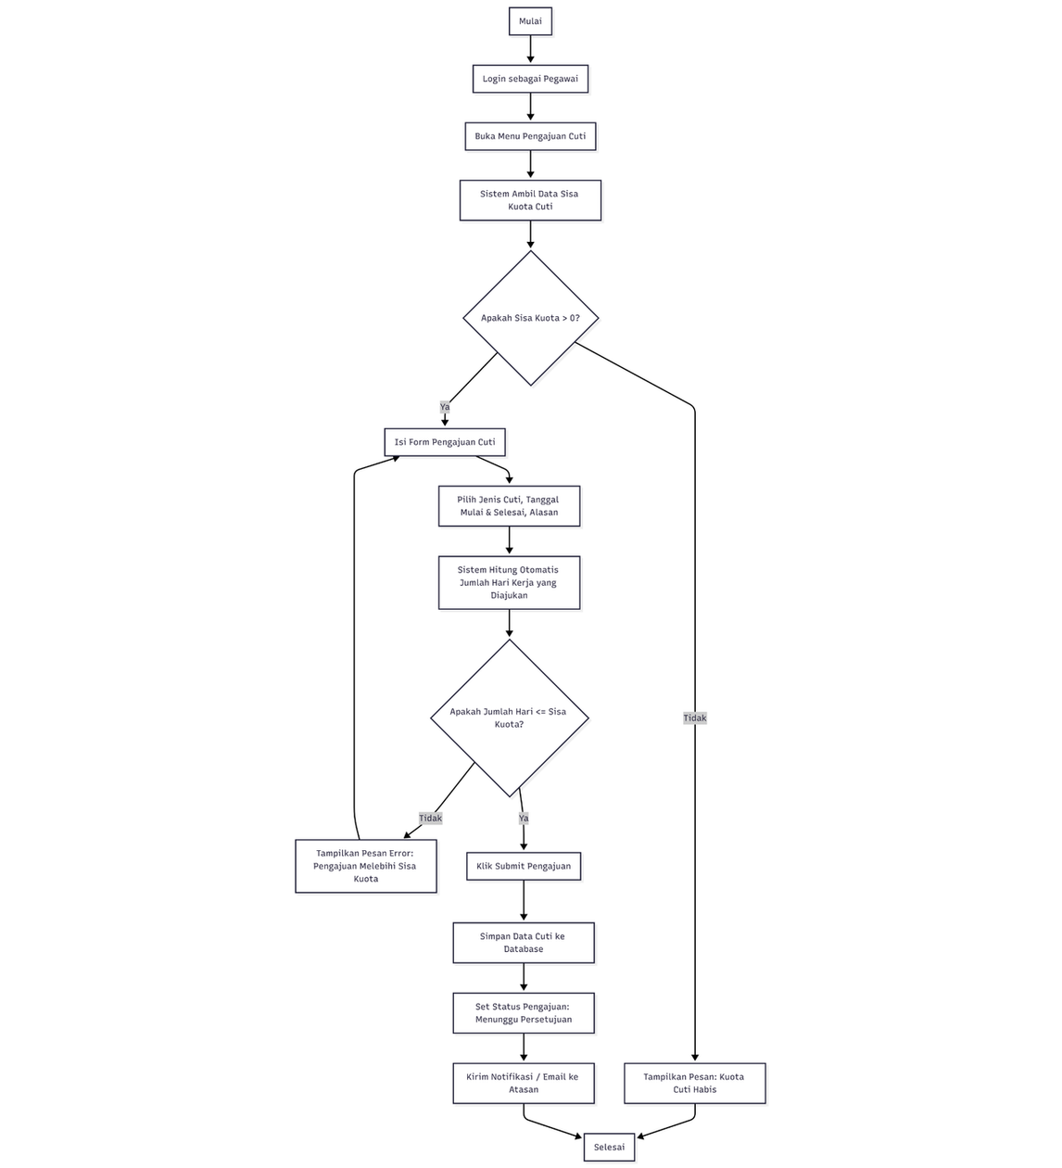
Flowchart Pengajuan Cuti (Sisi Pegawai)
Alur ini menjelaskan langkah-langkah saat pegawai ingin mengambil cuti:
  Awal: Pegawai melakukan Login dan membuka menu Pengajuan Cuti.
  Cek Sisa Kuota Awal: Sistem menampilkan sisa kuota cuti. Jika kuota , muncul pesan "Kuota Cuti Habis" dan proses selesai.
  Pengisian Form: Jika kuota tersedia, pegawai mengisi formulir (jenis cuti, tanggal mulai/selesai, alasan).
  Kalkulasi Otomatis: Sistem secara otomatis menghitung jumlah hari kerja yang diajukan.
  Validasi Jumlah Hari: Sistem memeriksa apakah Jumlah Hari Kerja Sisa Kuota.
    Jika Tidak: Muncul pesan error "Pengajuan Melebihi Sisa Kuota" dan diarahkan kembali mengisi form.
    Jika Ya: Pegawai menekan Submit Pengajuan.
  Penyimpanan Data: Data disimpan ke database, status diatur menjadi "Menunggu Persetujuan", dan notifikasi email otomatis dikirimkan ke Atasan.

Slide 3
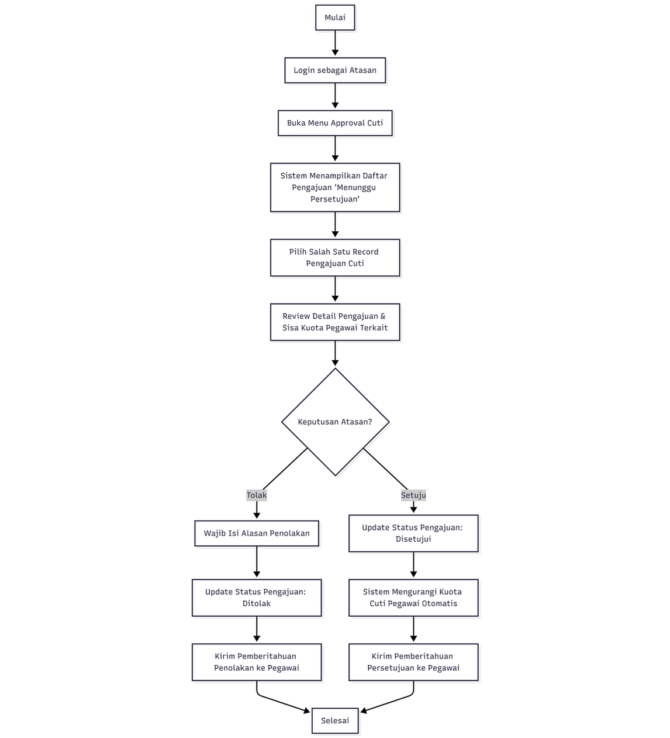
Flowchart Persetujuan Cuti (Sisi Atasan)
Alur ini menjelaskan bagaimana Atasan memproses permohonan cuti bawahannya:
  Awal: Atasan melakukan Login dan masuk ke menu Approval Cuti.
  Review Detail: Atasan melihat daftar pengajuan berstatus "Menunggu Persetujuan", memilih salah satu rekam data, lalu meninjau detail pengajuan beserta sisa kuota pegawai bersangkutan.
  Pengambilan Keputusan:
    Opsi TOLAK: Atasan wajib mengisi alasan penolakan. Sistem memperbarui status menjadi "Ditolek", lalu mengirim email pemberitahuan penolakan ke pegawai.
    Opsi SETUJU: Sistem memperbarui status menjadi "Disetujui", memotong kuota cuti pegawai secara otomatis di database, lalu mengirim email pemberitahuan persetujuan ke pegawai.
  Selesai: Proses peninjauan selesai untuk rekam data tersebut.

Slide 4
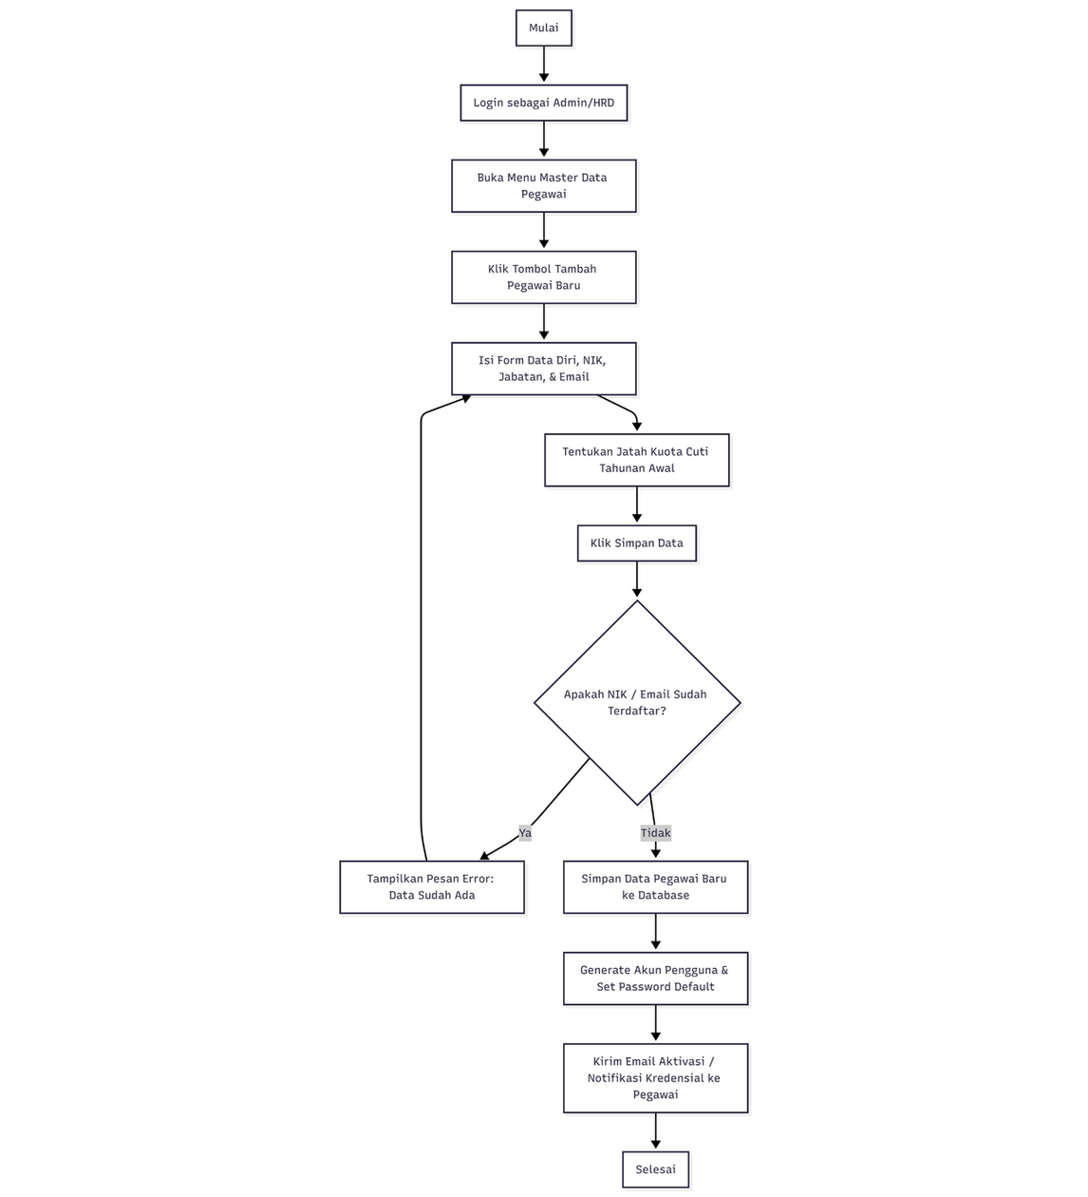
Flowchart Tambah Pegawai (Sisi Admin/HRD)
Alur ini digunakan oleh HRD saat onboard pegawai baru agar bisa mengakses sistem E-Cuti:
  Awal: Admin/HRD Login dan masuk ke menu Master Data Pegawai, lalu klik Tambah Pegawai Baru.
  Input Data: HRD mengisi formulir data diri (Nama, NIK, Jabatan, Email) serta menentukan jumlah Jatah Kuota Cuti Tahunan Awal.
  Validasi Unik (Duplikasi): Sistem memeriksa apakah NIK atau Email sudah terdaftar di database.
    Jika Sudah Ada (Ya): Muncul pesan error "Data Sudah Ada" dan kembali ke form input.
    Jika Belum Ada (Tidak): Data pegawai baru disimpan ke database.
  Generasi Akun: Sistem menghasilkan (generate) akun pengguna baru dan menetapkan password default.
  Selesai: Sistem mengirimkan email aktivasi atau notifikasi kredensial agar pegawai baru bisa login secara mandiri.

Slide 5
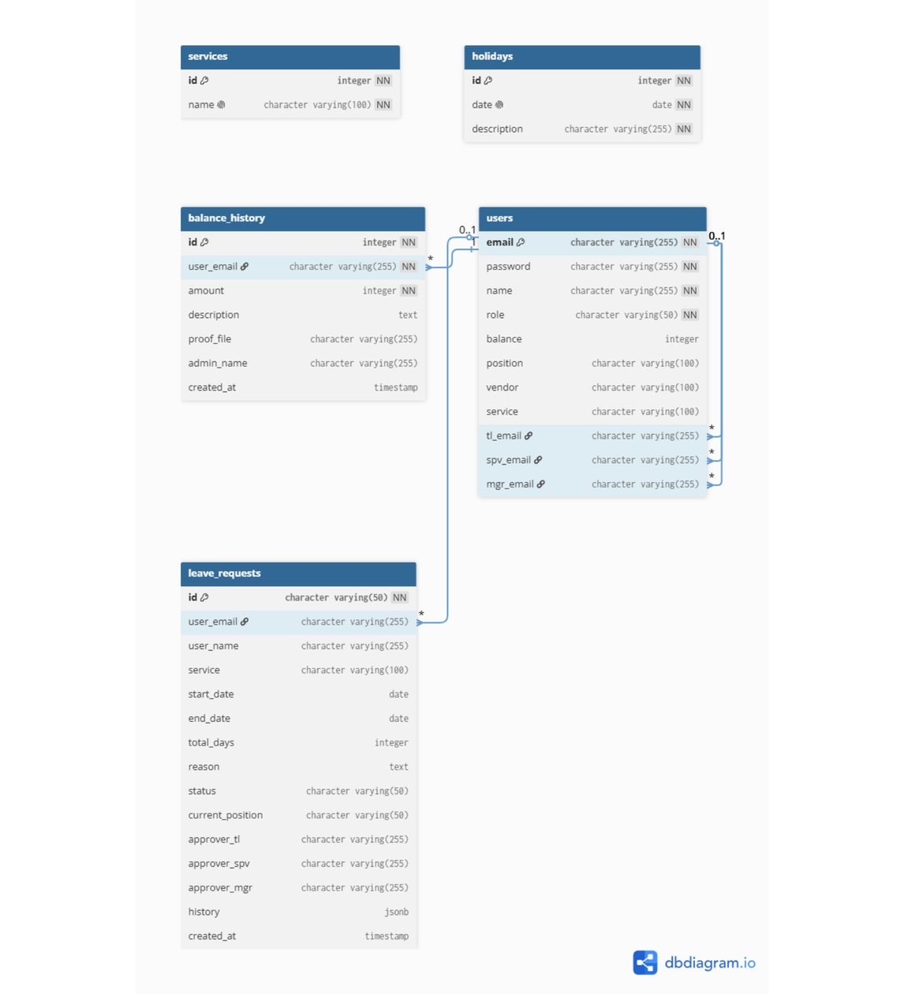
Entity Relationship Diagram (ERD)
ERD ini menunjukkan struktur database relational yang digunakan untuk menyimpan data aplikasi.
  Tabel users (Entitas Utama): Menyimpan data profil pegawai (email sebagai primary key, password, name, role, balance / sisa kuota cuti, position, vendor, service). Struktur ini mendukung model hierarki persetujuan bertingkat dengan adanya field self-relation: tl_email, spv_email, dan mgr_email yang merujuk kembali ke email di tabel users.
  Tabel leave_requests (Pengajuan Cuti): Mencatat setiap transaksi pengajuan cuti. Memiliki relasi Many-to-One ( * ke 0..1 ) dengan tabel users berbasis user_email. Field penting meliputi start_date, end_date, total_days, status, dan kolom log persetujuan (approver_tl, approver_spv, approver_mgr, dan history berformat jsonb).
  Tabel balance_history (Riwayat Kuota): Mencatat riwayat perubahan kuota cuti pegawai (misal saat ada penambahan dari HRD atau pemotongan otomatis). Berelasi Many-to-One dengan tabel users.
  Tabel Master (services dan holidays): Tabel independen untuk mencatat jenis layanan/divisi perusahaan serta daftar hari libur nasional guna kalkulasi hari kerja efektif secara akurat.

Slide 6
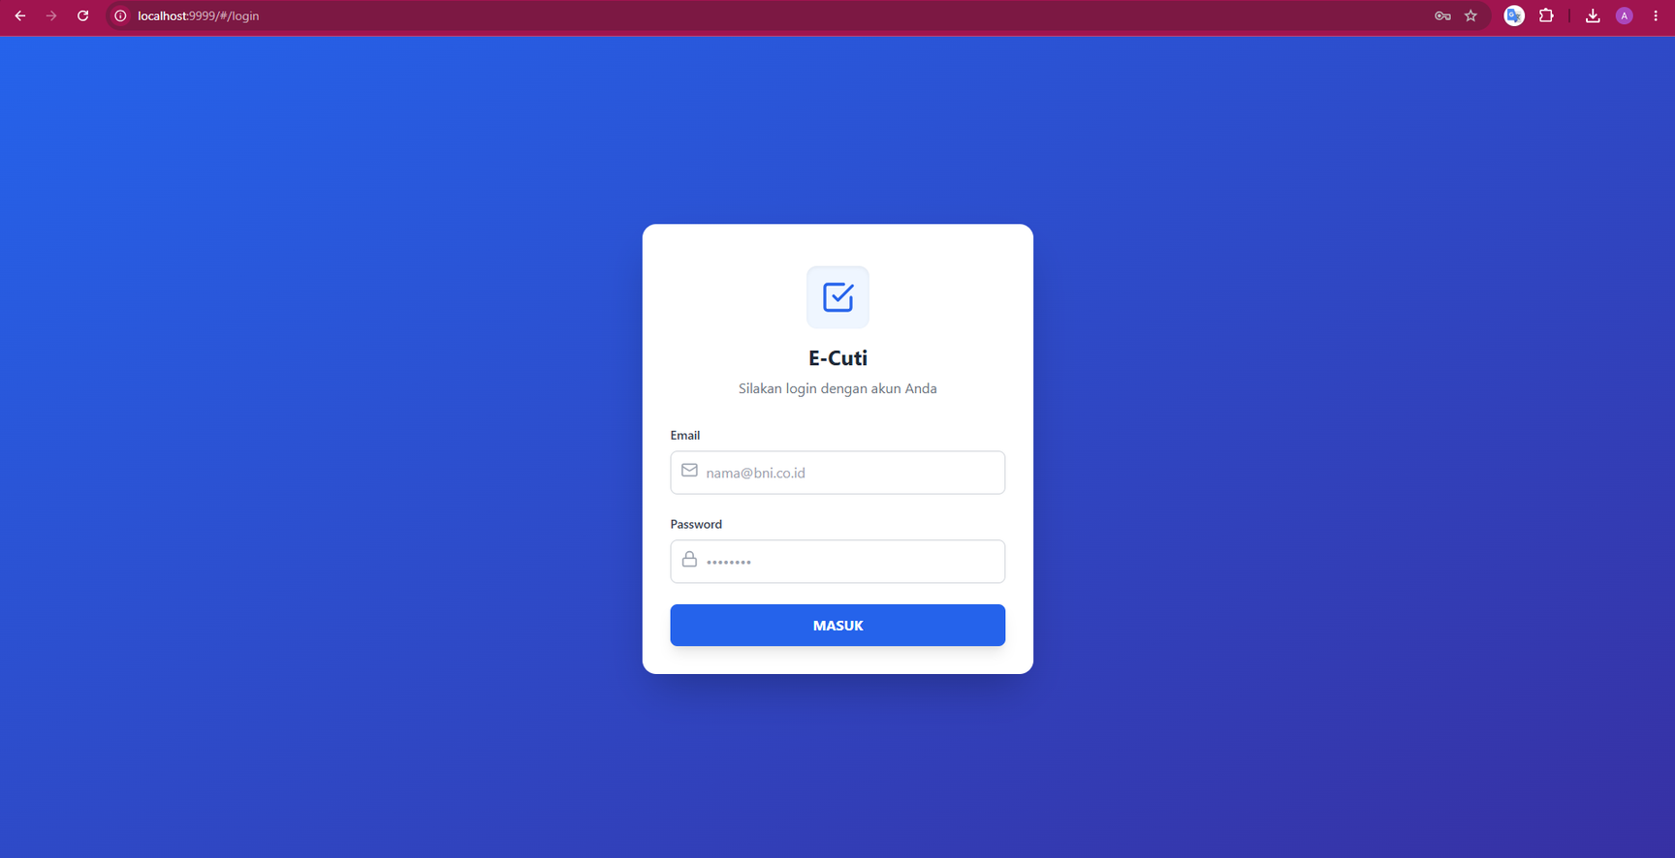
Halaman Login
Halaman Login
Aktor: Semua Role (User, TL, SPV, MGR, dll.)
Alur:
1.Pengguna membuka halaman login aplikasi.
2.Sistem menampilkan form login.
3.Pengguna memasukkan kredensial berupa **Email** dan **Password**.
4.Pengguna menekan tombol **"MASUK"**.
5.Sistem memvalidasi kredensial. Jika berhasil, pengguna akan diarahkan ke halaman Dashboard sesuai dengan _role_ masing-masing.

Slide 7
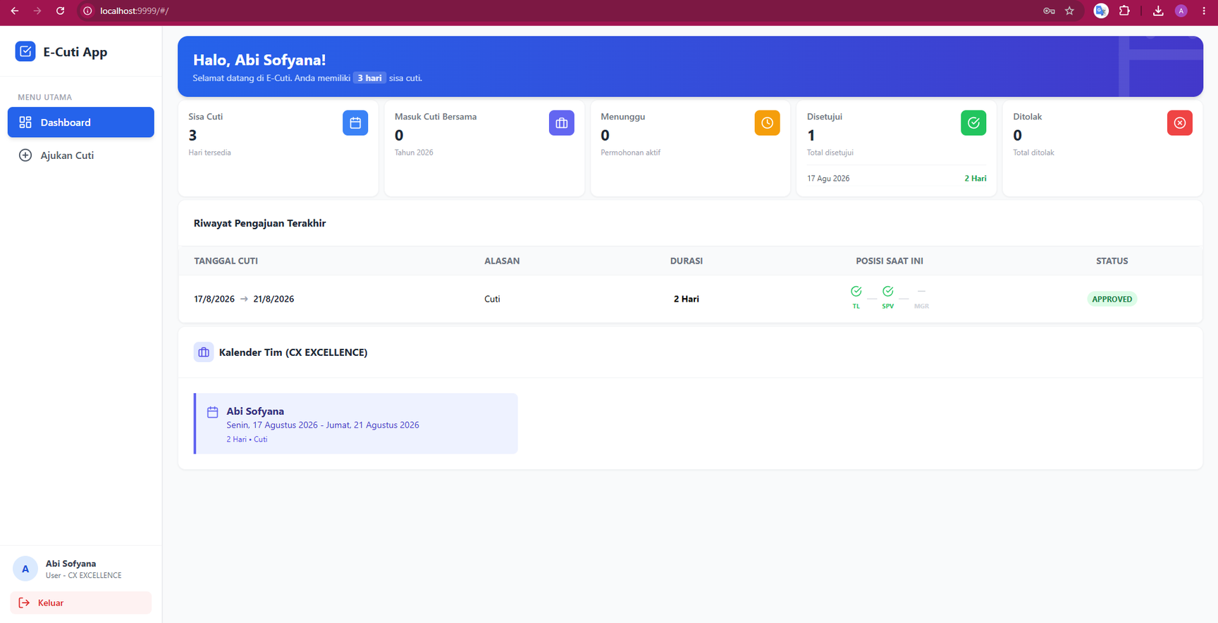
Halaman Dashboard Role User
Halaman Dashboard Role User
Alur:
1.Setelah berhasil login, user akan masuk ke halaman Dashboard.
2.Sistem menampilkan kartu informasi ringkasan cuti:
Sisa Cuti:Jumlah hari cuti yang masih tersedia.
Masuk Cuti Bersama:Jumlah cuti bersama pada tahun berjalan.
Menunggu:Jumlah permohonan cuti yang sedang menunggu persetujuan (aktif).
Disetujui:Total permohonan cuti yang telah disetujui.
Ditolak: Total permohonan cuti yang ditolak.
3.Sistem menampilkan tabel **Riwayat Pengajuan Terakhir**, yang memuat Tanggal Cuti, Alasan, Durasi, Posisi Saat Ini (Approval di tahap mana), dan Status (misal: APPROVED).
4.Sistem menampilkan Kalender Tim untuk melihat jadwal cuti rekan satu tim.

Slide 8
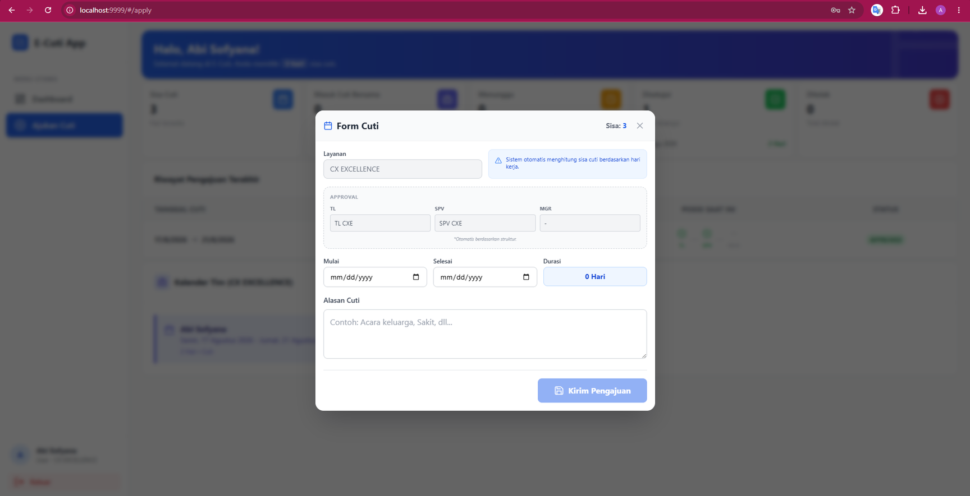
Halaman Pengajuan Cuti Role User
Halaman Pengajuan Cuti Role User
Alur:
1.User memilih menu **"Ajukan Cuti"** dari navigasi sebelah kiri.
2.Sistem menampilkan modal/popup **"Form Cuti"**.
3.Di dalam form, sistem menampilkan Sisa Cuti saat ini dan secara otomatis menentukan struktur *Approval* (TL, SPV, MGR) berdasarkan Layanan/Unit Kerja pengguna (misal: CX EXCELLENCE).
4.User mengisi rentang waktu cuti: **Mulai** (Tanggal) dan **Selesai** (Tanggal). Sistem akan otomatis menghitung **Durasi** (hari).
5.User mengisi **Alasan Cuti** (contoh: Acara keluarga, sakit, dll.).
6.User menekan tombol **"Kirim Pengajuan"**.
7.Status pengajuan menjadi "Menunggu" dan akan diteruskan ke atasan terkait sesuai hierarki approval.

Slide 9
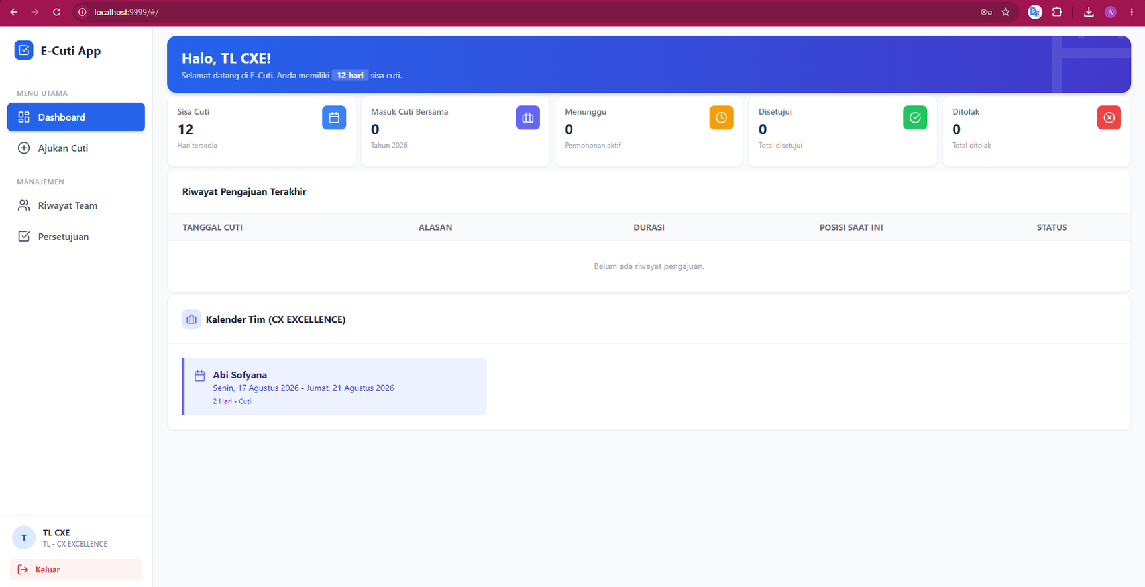
Halaman Dashboard Role TL, SPV, MGR
Halaman Dashboard Role TL, SPV, MGR
Alur:
1.TL/SPV/MGR masuk ke Dashboard. Tampilannya serupa dengan dashboard User (melihat sisa cuti pribadi).
2.Perbedaan utamanya ada pada panel menu sebelah kiri, di mana terdapat menu tambahan di bawah kategori **MANAJEMEN**, yaitu:
**Riwayat Team**
**Persetujuan** (terdapat badge notifikasi jika ada pengajuan baru).

Slide 10

Halaman Ajukan Cuti Role TL, SPV
Halaman Ajukan Cuti Role TL, SPV
Alur:
1.Sama seperti User biasa, TL/SPV juga dapat mengajukan cuti melalui menu **"Ajukan Cuti"**.
2.Sistem akan menyesuaikan jalur *Approval* berdasarkan role atasan tersebut (misalnya, untuk SPV, approval mungkin langsung ke MGR tanpa melewati TL).

Slide 11
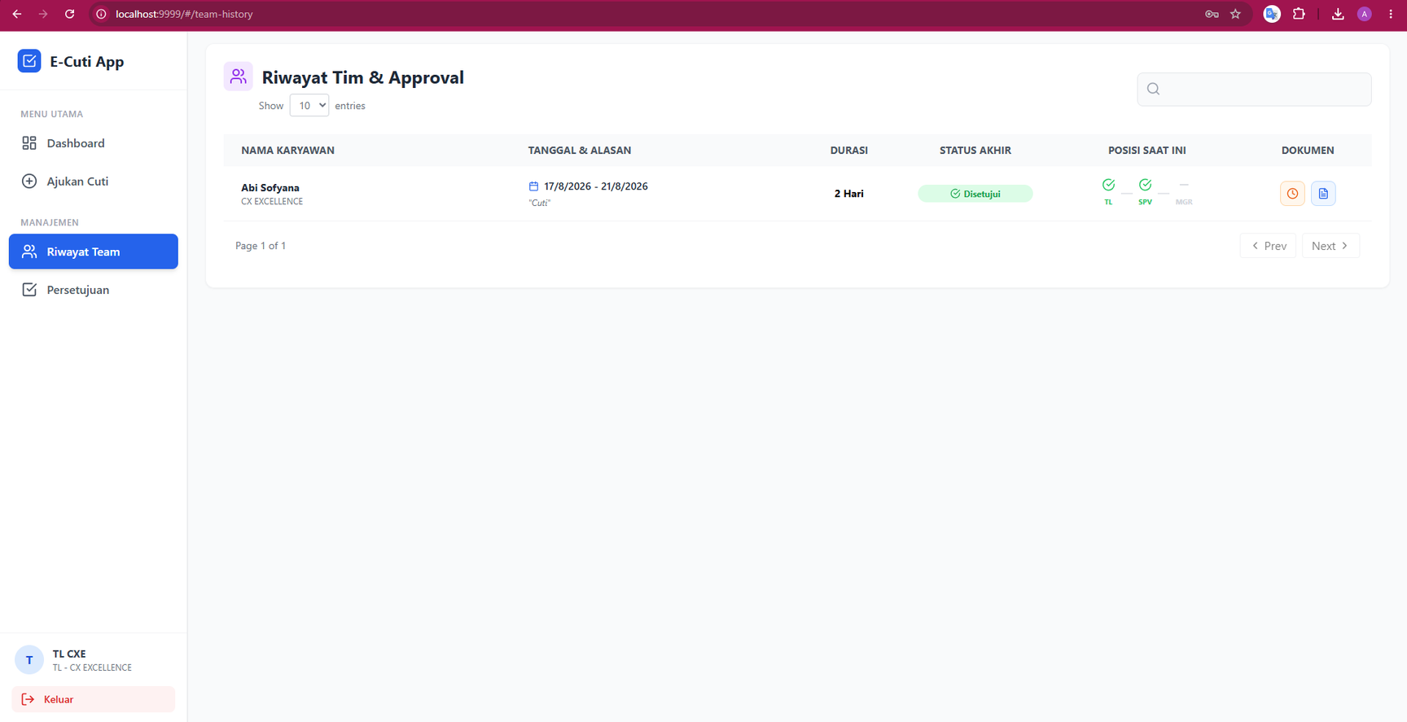
Halaman Riwayat Team Role TL, SPV, MGR
Halaman Riwayat Team Role TL, SPV, MGR
Alur:
1.Atasan memilih menu **"Riwayat Team"**.
2.Sistem menampilkan daftar seluruh pengajuan cuti dari anggota tim (Riwayat Tim & Approval).
3.Informasi yang ditampilkan meliputi: Nama Karyawan, Tanggal & Alasan Cuti, Durasi, Status Akhir (misal: Disetujui/Ditolak), Posisi Saat Ini (Checklist approval pada TL/SPV/MGR), dan Dokumen terkait.
4.Atasan dapat memantau progres persetujuan anggota timnya dari halaman ini.

Slide 12
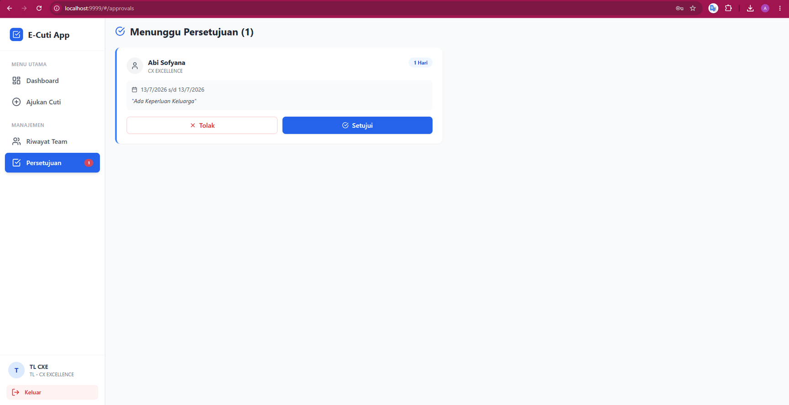
Halaman Persetujuan Role TL, SPV, MGR
Halaman Riwayat Team Role TL, SPV, MGR
Alur:
1.Atasan memilih menu **"Riwayat Team"**.
2.Sistem menampilkan daftar seluruh pengajuan cuti dari anggota tim (Riwayat Tim & Approval).
3.Informasi yang ditampilkan meliputi: Nama Karyawan, Tanggal & Alasan Cuti, Durasi, Status Akhir (misal: Disetujui/Ditolak), Posisi Saat Ini (Checklist approval pada TL/SPV/MGR), dan Dokumen terkait.
4.Atasan dapat memantau progres persetujuan anggota timnya dari halaman ini.

